Slide 1
第三章 有限状态自动机
许智武
xuzhiwu@szu.edu.cn
13713808048

Slide 2
3.1 语言的识别
文法提供了生成语言的手段，能否提供识别语言的手段？
  存在由S出发的推导或者可规约为S
  回溯问题 ＝> 效率不高
例子：设文法G如下，分析句子aaad
S→aA|aB
A→aA|c
B→aB|d

Slide 3
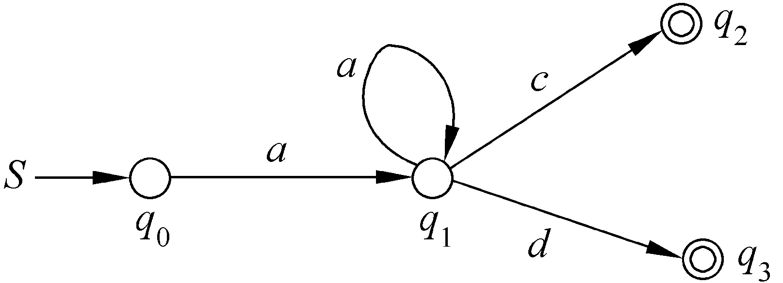
3.1 语言的识别
文法生成的语言为{a^{n}c|n≥1}∪{a^{n}d|n≥1}
识别语言{a^{n}c|n≥1}∪{a^{n}d|n≥1}的字符串过程中状态的变化图示如下：

Slide 4
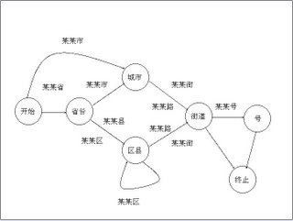
3.1 语言的识别
Android手机的地址分析（吴军《数学之美》）
  北京市双清路83号（有效）
  上海市辽宁省马家庄（无效）

Slide 5
3.1 语言的识别
识别系统(模型)
⑴ 系统具有有穷个状态
  不同的状态代表不同的意义。按照实际的需要，系统可以在不同的状态下完成规定的任务
  如识别a输入的状态q₁，识别某省后到状态省份
⑵系统具有一个字母表
  系统处理的所有字符串都是这个字母表上的字符串
  如{a, c, d}，{省名，市名，区名，街名，…}

Slide 6
3.1 语言的识别
⑶ 系统在任何一个状态(当前状态)下，从输入字符串中读入一个字符，根据当前状态和读入的这个字符转到新的状态。
  当前状态和新的状态可以是同一个状态，也可以是不同的状态
  当系统从输入字符串中读入一个字符后，它下一次再读时，会读入下一个字符
  如状态q₁读到字符c后转到状态q₂, 状态省份读到市名转到状态城市

Slide 7
3.1 语言的识别
⑷ 系统中有一个开始状态
  系统在这个状态下开始进行某个给定句子的处理
  如状态q₀、状态开始
⑸系统中还有一些接受状态
  表示到目前为止所读入的字符构成的字符串是语言的一个句子
  把所有将系统从开始状态引导到这种状态的字符串放在一起构成一个语言，该语言就是系统所能识别的语言

Slide 8
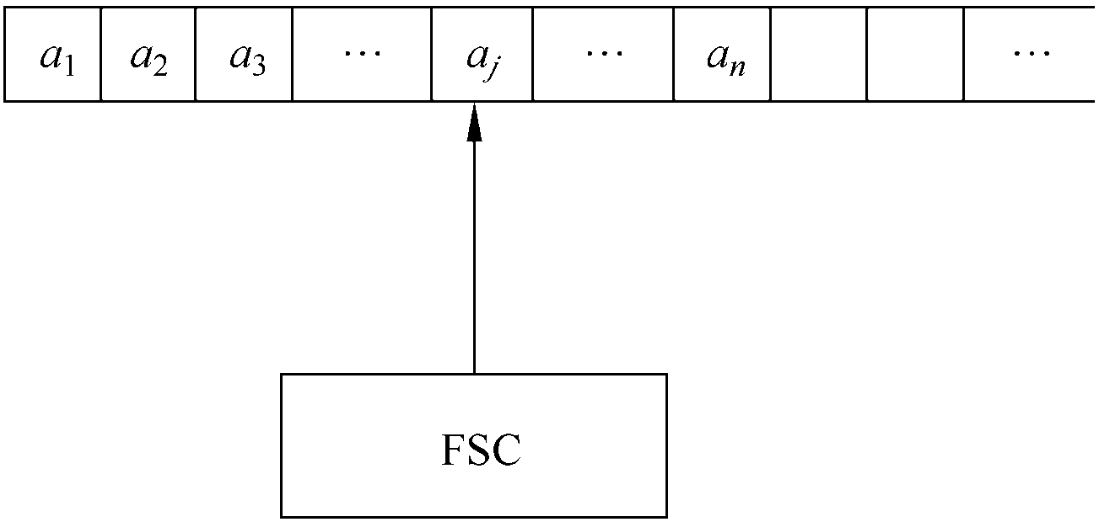
3.1 语言的识别
识别系统的物理模型
其中FSC表示有限状态控制器

Slide 9
3.2 有穷状态自动机
有穷状态自动机(finite automaton,FA)
M=(Q，∑，δ，q₀，F)
Q——状态的非空有穷集合。∀q∈Q，q称为M的一个状态(state)。
∑——输入字母表(Input alphabet)。输入字符串都是∑上的字符串。
q₀——q₀∈Q，是M的开始状态(initial state)，也可叫做初始状态或者启动状态。

Slide 10
3.2 有穷状态自动机
δ——状态转移函数(transition function)，有时候又叫做状态转换函数或者移动函数。
  δ：Q×∑→Q
  对∀(q，a)∈Q×∑，δ(q，a)=p表示：M在状态q读入字符a，将状态变成p，并将读头指向输入字符串的下一个字符。
F——F⊆Q，是M的终止状态(final state)集合。∀q∈F，q称为M的终止状态，又称为接受状态(accept state)。

Slide 11
3.2 有穷状态自动机
例 3-1 下面是一个有穷状态自动机
M₁=({q₀，q₁，q₂}，{0}，δ₁，q₀，{q₂})
其中，δ₁(q₀,0)= q₁，δ₁(q₁,0)= q₂，δ₁(q₂,0)= q₁
用下表表示δ₁
状态说明
状态
输入字符
0
开始状态
q₀
q₁
q₁
q₂
终止状态
q₂
q₁

Slide 12

3.2 有穷状态自动机
一种更直观的表示－状态转移图
  ⑴ q∈Q ⇔ q是该有向图中的一个顶点；
  ⑵δ(q，a)=p ⇔ 图中有一条从顶点q到顶点p的标记为a的弧；
  ⑶ 终止状态q∈F ⇔ 标记为q的顶点被用双层圈标出；
  ⑷ 开始状态⇔用标有S的箭头指出。

Slide 13
3.2 有穷状态自动机
M=({q₀，q₁，q₂，q₃}，{a，c，d}，δ，q₀，{q₂，q₃})
其中δ(q₀,a)= q₁，δ(q₁,a)= q₁，δ(q₁,c)= q₂，δ(q₁,d)= q₃

Slide 14
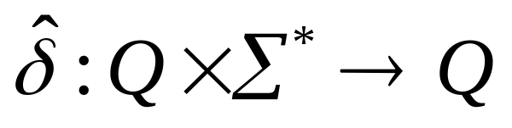
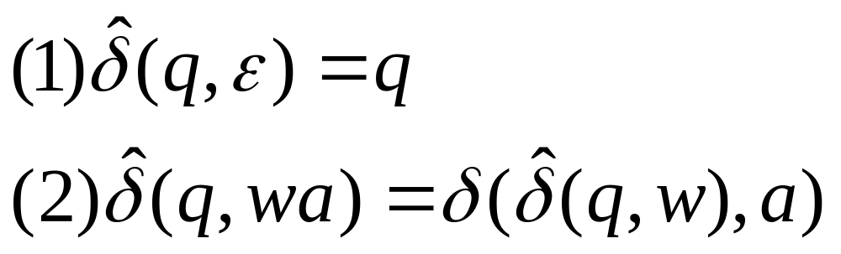
3.2有穷状态自动机
将δ扩充为（从字符扩展到串）
对任意的q∈Q，w∈∑*，a∈∑，（归纳）定义

Slide 15
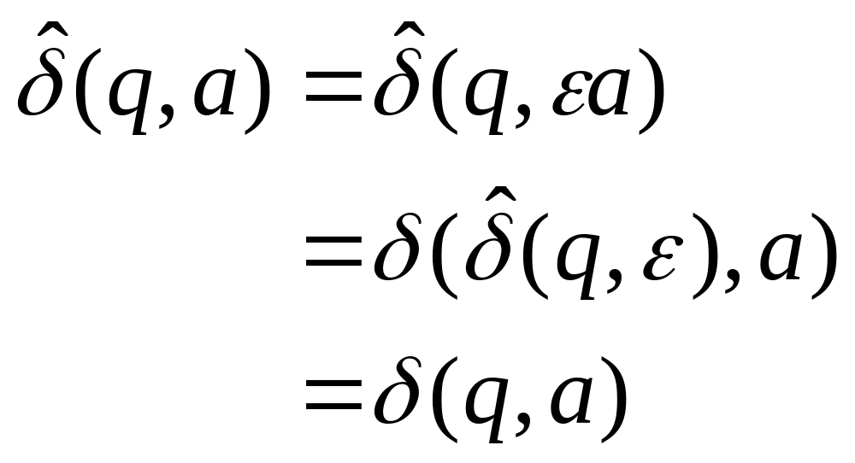
3.2有穷状态自动机
两值相同，不用区分这两个符号。

Slide 16
3.2有穷状态自动机
确定的有穷状态自动机
  由于对于任意的q∈Q， a∈∑，δ(q，a)均有确定的值，所以，将这种FA称为确定的有穷状态自动机(deterministic finite automaton，DFA)

Slide 17
3.2有穷状态自动机
M接受(识别)的语言
  对于∀x∈∑*,如果δ(q₀，w)∈F，则称x被M接受，如果δ(q，w)∉F，则称M不接受x。
  L(M)={x| x∈∑*且δ(q₀，w)∈F}
  称为由M接受(识别)的语言
  例如，L(M₁)={0^{2n}|n≥1}
如果L(M₁)=L(M₂)，则称M₁与M₂等价。

Slide 18
3.2有穷状态自动机
例 3-2 构造一个DFA，它接受的语言为{x000y|x，y∈{0，1}*}
q₀——M的启动状态；
q₁——M读到了一个0，这个0可能是子串“000”的第1个0；
q₂——M在q₁后紧接着又读到了一个0，这个0可能是子串“000”的第2个0；
q₃——M在q₂后紧接着又读到了一个0，发现输入字符串含有子串“000”；因此，这个状态应该是终止状态。
Notes:
可能状态

Slide 19
3.2有穷状态自动机
δ(q₀,1)= q₀——M在q₀读到了一个1，它需要继续在q₀ “等待”可能是子串“000”的第1个0的输入字符0；
δ(q₁,1)= q₀——M在刚刚读到了一个0后，读到了一个1，表明在读入这个1之前所读入的0并不是子串“000”的第1个0，因此，M需要重新回到状态q₀，以寻找子串“000”的第1个0；
Notes:
可能迁移

Slide 20
3.2有穷状态自动机
δ(q₂,1)= q₀——M在刚刚发现了00后，读到了一个1，表明在读入这个1之前所读入的00并不是子串“000”的前两个0，因此，M需要重新回到状态q₀，以寻找子串“000”的第1个0；
δ(q₃,0)= q₃——M找到了子串“000”，只用读入该串的剩余部分。
δ(q₃,1)= q₃——M找到了子串“000”，只用读入该串的剩余部分。
Notes:
可能迁移

Slide 21
3.2有穷状态自动机
M=({q₀，q₁，q₂，q₃}，{0，1}，{ (q₀,0)= q₁，δ(q₁,0)= q₂，δ(q₂,0)= q₃，δ(q₀,1)= q₀，δ(q₁,1)= q₀，δ(q₂,1)= q₀，δ(q₃,0)= q₃，δ(q₃,1)= q₃}，q₀，{q₃})
状态说明
状态
输入字符
0
1
开始状态
q₀
q₁
q₀
q₁
q₂
q₀
q₂
q₃
q₀
终止状态
q₃
q₃
q₃

Slide 22
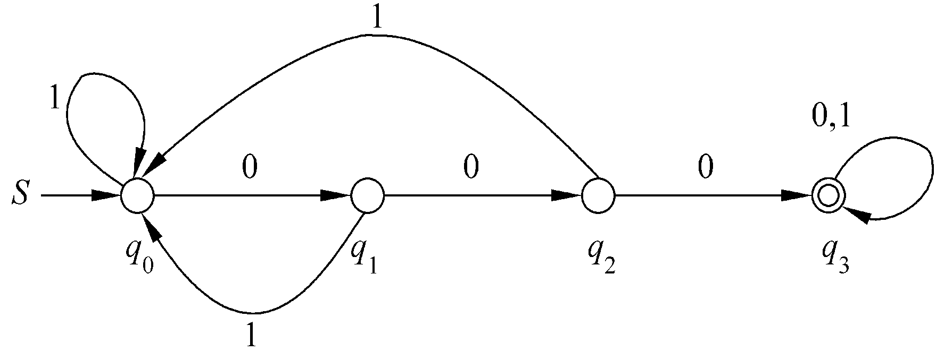
3.2有穷状态自动机
状态转换图表示

Slide 23
3.2有穷状态自动机
构造接受语言为{x000|x∈{0，1}*}的DFA
  状态q₀读到的0可能是输入字符串的最后三个0的第1个0；
  在状态q₁紧接着读到的0可能是输入字符串的最后三个0的第2个0；
  在状态q₂紧接着读到的0可能是输入字符串的最后三个0的第3个0；
  在状态q₃紧接着读到的0也可能是输入字符串的最后三个0的第3个0；
  如果在状态q₁，q₂，q₃读到的是1，则要重新检查输入串是否以三个0结尾。

Slide 24
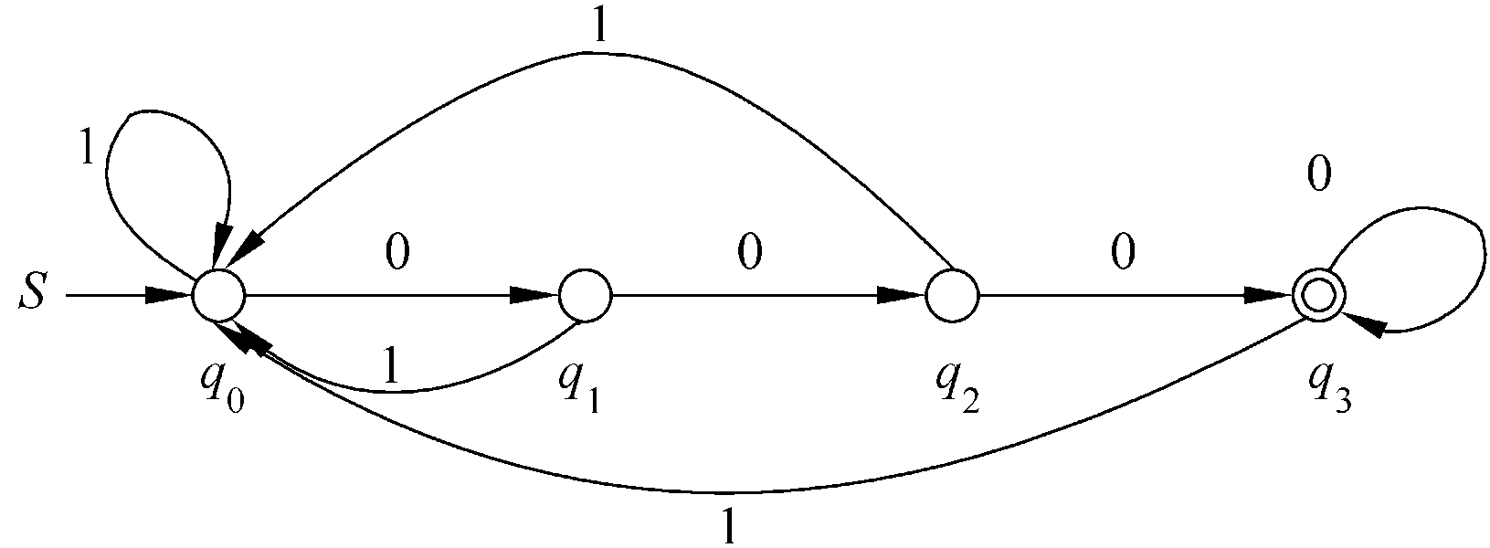
3.2有穷状态自动机

Slide 25
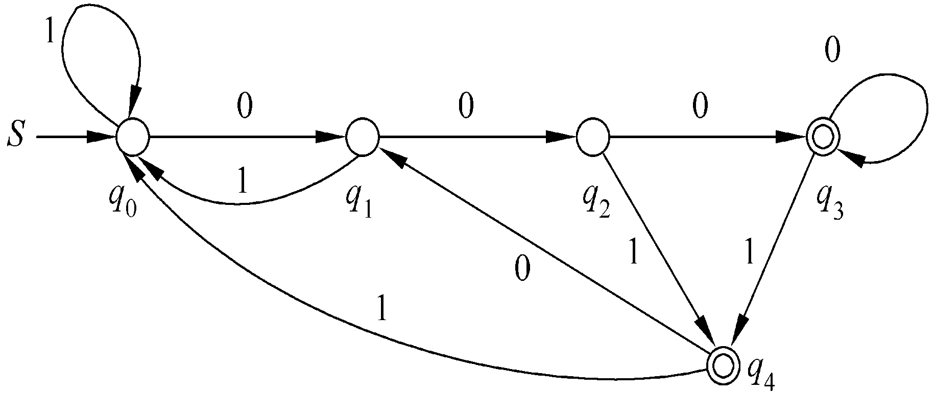
3.2有穷状态自动机
练：接受{x000|x∈{0，1}*}∪{x001|x∈{0，1}*}的DFA

Slide 26
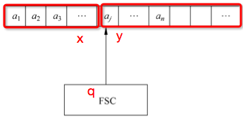
3.2有穷状态自动机
即时描述(instantaneous description，ID ）
  x，y∈∑*，δ(q₀，x)=q, xqy称为M的一个即时描述，表示xy是M正在处理的一个字符串，x引导M从q₀启动并到达状态q，M当前正注视着y的首字符
  如果xqay是M的一个即时描述，且δ(q，a)=p，则xqay ├_{M} xapy。

Slide 27
3.2有穷状态自动机
├_{M} : 即时描述的二元关系
α├_{M}^{n} β：表示M从即时描述α经过n次移动到即时描述β。即存在即时描述α₁，α₂，……，α_{n-1}，使得α├_{M} α₁，α₁├_{M} α₂，…，α_{n-1}├_{M} β
当n=0时，有α=β。即α├_{M} ⁰ α。
α├_{M}⁺ β：表示M从即时描述α经过至少1次移动到达即时描述β。
α├_{M} * β：表示M从即时描述α经过若干步移动到达即时描述β。

Slide 28
3.2有穷状态自动机
下图所示的DFA关于1010010001的ID转换：

Slide 29
3.2有穷状态自动机
q₀1010010001├ 1q₀010010001
├ 10q₁10010001
├ 101q₀0010001
├ 1010q₁010001
├ 10100q₂10001
├ 101001q₀0001
├ 1010010q₁001
├ 10100100q₂01
├ 101001000q₃1
├ 1010010001q₀
q₀1010010001├¹⁰ 1010010001q₀
q₀1010010001├⁺ 1010010001q₀
q₀1010010001├* 1010010001q₀

Slide 30

3.2有穷状态自动机
对于x∈∑*,
q₀x1├⁺ x1q₀
q₀x10├⁺ x10q₁
q₀x100├⁺ x100q₂
q₀x000├⁺ x000q₃

Slide 31
3.2有穷状态自动机
能引导FA从开始状态q₀到达q的字符串的集合为：
set(q)={x | x∈∑*，δ(q₀，x)=q}
类比文法中语法范畴A代表的集合
L(A)={x | x∈∑*，A=>*x}

Slide 32

3.2有穷状态自动机
对右图的DFA 中的所有q，求set(q)
set(q₀)={x | x∈∑*，x=ε或者x以1结尾}
set(q₁)={x | x∈∑*，x=0或者x以10结尾}
set(q₂)={x | x∈∑*，x=00或者x以100结尾}
set(q₃)={x | x∈∑*，x以000结尾}
这4个集合是两两互不相交。

Slide 33
3.2有穷状态自动机
对于任意一个FA M=(Q，∑，δ，q₀，F), 定义如下关系R_{M}：
  对∀x，y∈∑*，x R_{M} y ⇔ ∃q∈Q，使得x∈set(q)和y∈set(q)同时成立。
按照这个定义所得到的关系实际上是∑*上的一个等价关系。利用这个关系，可以将∑*划分成不多于|Q|个等价类。

Slide 34
3.2有穷状态自动机
例 3-5构造一个DFA，它接受的语言为{x|x∈{0，1}*，且当把x看成二进制数时，x模3与0同余}。
q₀——对应除以3余数为0的x组成的等价类；
q₁——对应除以3余数为1的x组成的等价类；
q₂——对应除以3余数为2的x组成的等价类；
q_{s}——M的开始状态。

Slide 35
3.2有穷状态自动机
q_{s}——在此状态下读入0时，有x=0，所以应该进入状态q₀；读入1时，有x=1，所以应该进入状态q₁。即：δ(q_{s}，0)= q₀；δ(q_{s}，1)= q₁ 。

Slide 36
3.2有穷状态自动机
q₀——能引导M到达此状态的x除以3余0，所以有：x=3*n+0。
读入0时，引导M到达下一个状态的字符串为x0，x0=2*(3*n+0)=3*2*n+0。所以，δ(q₀，0)= q₀；
读入1时，M到达下一个状态的字符串为x1，x1=2*(3*n+0)+1=3*2*n+1。所以，δ(q₀，1)= q₁；

Slide 37
3.2有穷状态自动机
q₁——能引导M到达此状态的x除以3余1，所以有：x=3*n+1。
读入0时，引导M到达下一个状态的字符串为x0，x0=2*(3*n+1)=3*2*n+2。所以即：δ(q₁，0)= q₂；
读入1时，引导M到达下一个状态的字符串为x1，x1=2*(3*n+1)+1=3*2*n+2+1=3*(2*n+1)。所以δ(q₁，1)= q₀

Slide 38
3.2有穷状态自动机
q₂——能引导M到达此状态的x除以3余2，所以：x=3*n+2
读入0时，引导M到达下一个状态的字符串为x0，x0=2*(3*n+2)=3*2*n+4=3*(2*n+1)+1。所以δ(q₂，0)= q₁
读入1时，引导M到达下一个状态的字符串为x1，x1=2*(3*n+2)+1=3*2*n+4+1=3*(2*n+1)+2。所以，δ(q₂，1)= q₂

Slide 39
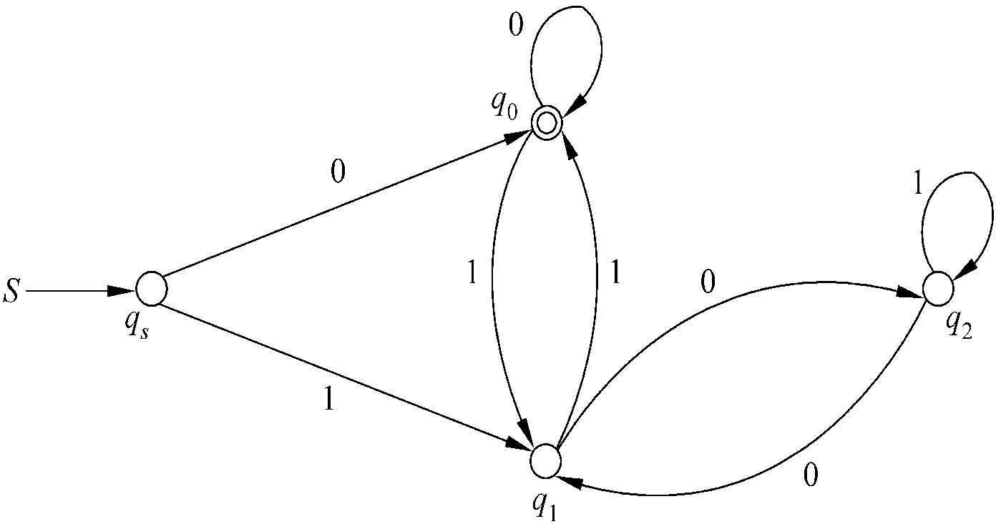
3.2有穷状态自动机
接受语言{x|x∈{0，1}*，且当把x看成二进制数时，x模3与0同余}的DFA如下：

Slide 40
3.2有穷状态自动机
例3-6 构造一个DFA，它接受的语言L={x|x∈{0，1}*，且对x中任意一个长度不大于5的子串a₁a₂…a_{n}，a₁+a₂+…+a_{n}≤3，n≤5} 。
输入串为 a₁a₂…a_{i}…a_{i+4}a_{i+5}…a_{m}
利用状态来“记忆”长度不大于5的子串

Slide 41
3.2有穷状态自动机
当i=1，2，3，也就是M读到输入串的第1、2、3个字符时，将这些字符记下来。因为a₁……a_{i}可能需要用来判定输入串的最初4~5个字符组成的子串是否满足语言的要求。
当i=4，5，也就是M读到输入串的第4、5个字符时，
  a₁+a₂+……+a_{i}≤3，M需要将a₁……a_{i}记下来；
  a₁+a₂+……+a_{i}>3，M应该进入陷阱状态q_{t}

Slide 42
3.2有穷状态自动机
当i=6，也就是M读到输入串的第6个字符，此时，以前读到的第1个字符a₁就没有用，起决定因素的是子串a₂+a₃+…+a₆
  a₂+a₃+…+a₆≤3，M需要将a₂…a₆记下来
  a₂+a₃+…+a_{i}>3，M应该进入陷阱状态q_{t}

Slide 43
3.2有穷状态自动机
当M完成对子串a₁a₂…a_{i}…a_{i+4}的考察，并发现它满足语言的要求时，M记下来的是a_{i}…a_{i+4}
读入串的第i+5个字符a_{i+5}，以前读到的第i个字符a_{i}就没有用，此时需看a_{i+1}+a_{i+2}+…+a_{i+5}≤3是否成立，
  a_{i+1}+a_{i+2}+…+a_{i+5}≤3，M需要将a_{i+1}，a_{i+2}，…，a_{i+5}记下来
  a_{i+1}+a_{i+2}+…+a_{i+5}>3，M应该进入陷阱状态q_{t}

Slide 44
3.2有穷状态自动机
M需要记忆的内容有：
什么都未读入——2⁰=1种；
记录有1个字符——2¹=2种；
记录有2个字符——2²=4种；
记录有3个字符——2³=8种；
记录有4个字符——2⁴-1=15种（去掉>3)；
记录有5个字符——2⁵-6=26种（去掉>3)；
记录当前的输入串不是句子——1种(陷阱状态）

Slide 45
3.2有穷状态自动机
状态设置
q[ε]——M还未读入任何字符
q[a₁a₂…a_{i}]——M记录有i个字符，1≤i≤5，a₁，a₂，…，a_{i}∈{0，1}。
q_{t}——陷阱状态

Slide 46
3.2有穷状态自动机
令DFA M=(Q，{0，1}，δ，q[ε]，F)
Q = {q[ε], q_{t}}∪{q[a₁a₂…a_{i}] | 1≤i≤5且a₁+a₂+…+a_{i}≤3}
接受状态 F = Q - {q_{t} }
迁移函数δ
  δ(q[ε]，a₁)=q[a₁] （1个字符）
  δ(q[a₁]，a₂)=q[a₁a₂] （2个字符）
  δ(q[a₁a₂]，a₃)=q[a₁a₂a₃] （3个字符）

Slide 47
3.2有穷状态自动机
q[a₁a₂a₃a] a₁+a₂+a₃+a≤3
δ(q[a₁a₂a₃]，a)= （4字符）
q_{t} a₁+a₂+a₃+a>3
q[a₁a₂a₃a₄a] a₁+a₂+a₃+a₄+a≤3
δ(q[a₁a₂a₃a₄]，a)= （5字符）
q_{t} a₁+a₂+a₃+a₄+a>3

Slide 48
3.2有穷状态自动机
q[a₂a₃a₄a₅a] a₂+a₃+a₄+ a₅+a≤3
δ(q[a₁a₂a₃a₄a₅]，a)= （i > 5)
q_{t} a₂+a₃+a₄+ a₅+a>3
δ(q_{t}，a)=q_{t} (陷阱状态）

Slide 49
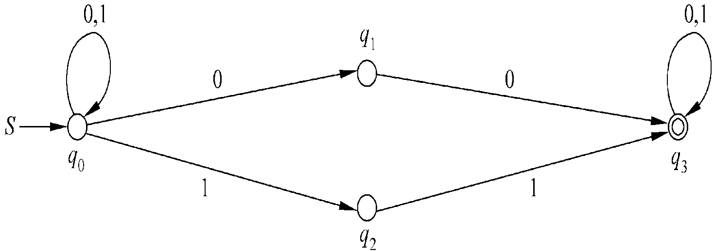
3.3 非确定的有穷状态自动机
3.3.1 作为对DFA的修改
接受{x|x∈{0，1}*，且x含有子串00或11}的FA
  若是DFA，需ε、0、00、1、11等可能情况
  希望是：

Slide 50
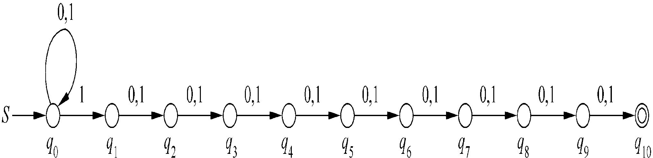
3.3.1 作为对DFA的修改
接受{x|x∈{0，1}*，且x 的倒数第10个字符为1}的FA
  若是DFA，则需记住10个字符
  希望如下：

Slide 51
3.3.1 作为对DFA的修改
这两个图的“FA”与前面我们所定义的DFA有什么不一样？
  并不是对于所有的(q，a)∈∑×Q,δ(q，a)都有一个状态与它对应；
  并不是对于所有的(q，a)∈∑×Q,δ(q，a)只对应一个状态。
“FA”在任意时刻可以处于有穷多个状态。
“FA”具有“智能”。

Slide 52
3.3.2 NFA的形式定义
非确定的有穷状态自动机(NFA)
M是一个五元组M=(Q，∑，δ，q₀，F)
  Q、∑、q₀、F的意义同DFA。
  δ：Q×∑→2^{Q}。对∀(q，a)∈Q×∑，δ(q，a)={p₁，p₂，…，p_{m}}表示M在状态q读入字符a，可以选择地将状态变成p₁、或者p₂、…、或者p_{m}，并将读头向右移动一个带方格而指向输入串的下一个字符。
  FA的状态转移图、FA的状态对应的等价类、FA的即时描述对NFA都有效

Slide 53
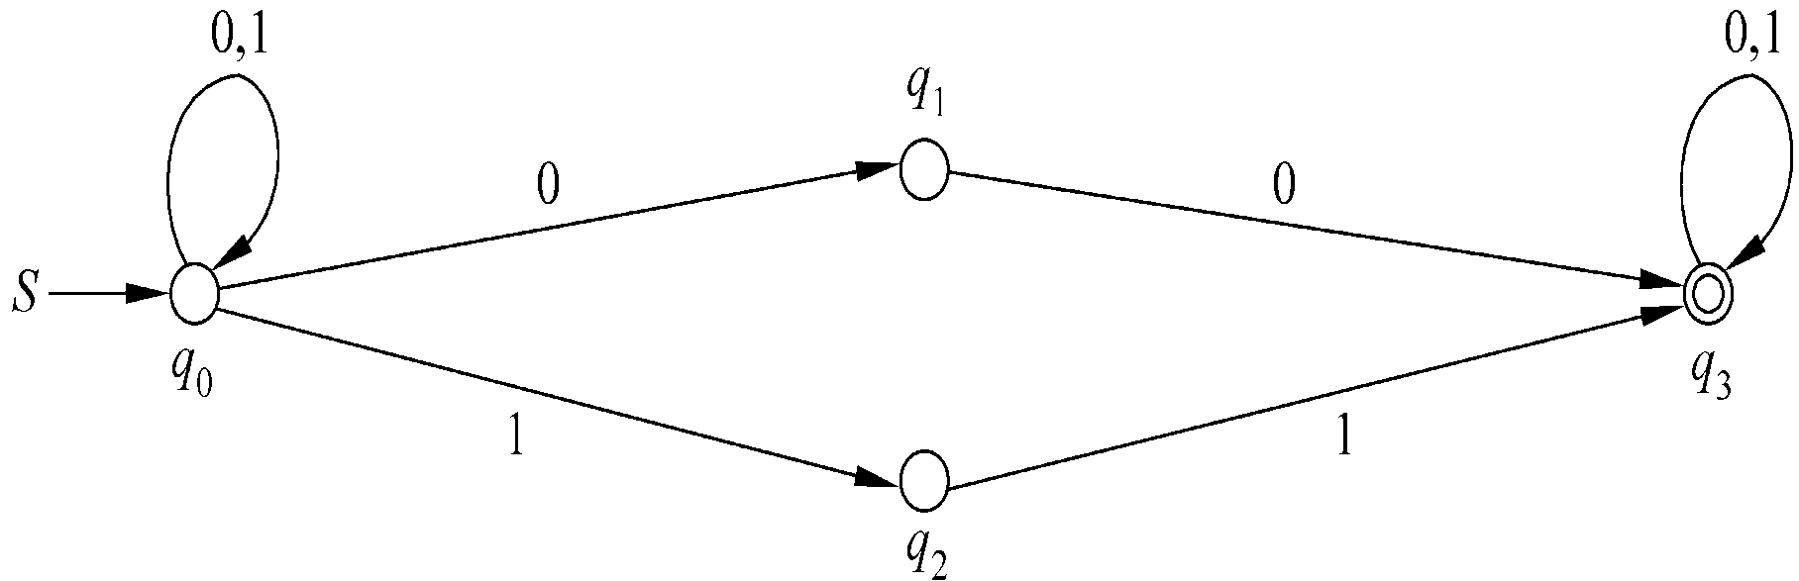
3.3.2 NFA的形式定义
接受{x|x∈{0，1}*，且x含有子串00或11}的NFA

Slide 54
3.3.2 NFA的形式定义
对应的移动函数定义表
状态说明
状态
输入字符
0
1
启动状态
q₀
{q₀，q₁}
{ q₀，q₂}
q₁
{q₃}
Φ
q₂
Φ
{q₃}
终止状态
q₃
{q₃}
{q₃}

Slide 55
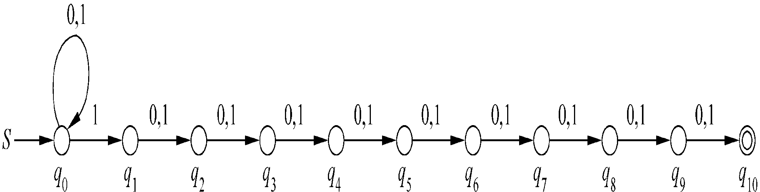
3.3.2 NFA的形式定义
接受{x|x∈{0，1}*，且x 的倒数第10个字符为1}的NFA

Slide 56
3.3.2 NFA的形式定义
对应的移动函数定义表
状态说明
状态
输入字符
0
1
启动状态
q₀
{q₀ }
{q₀，q₁}
q₁
{q₂}
{q₂}
q₂
{q₃}
{q₃}
q₃
{q₄}
{q₄}
q₄
{q₅}
{q₅}
q₅
{q₆}
{q₆}
q₆
{q₇}
{q₇}
q₇
{q₈}
{q₈}
q₈
{q₉}
{ q₉}
q₉
{q₁₀}
{ q₁₀}
终止状态
q₁₀
Φ
Φ

Slide 57
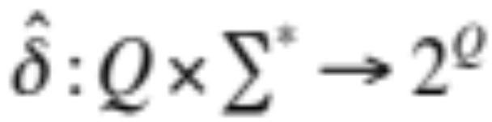
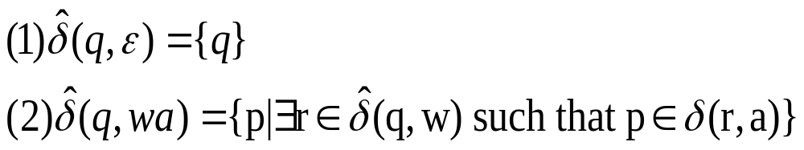
3.3.2 NFA的形式定义
将δ扩充为（从字符扩展到串）
对任意的q∈Q，w∈∑*，a∈∑，定义

Slide 58
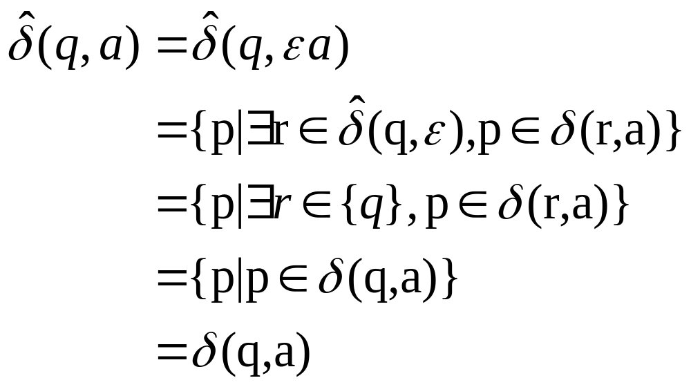
3.3.2 NFA的形式定义
和DFA的结论一样，两值相同，也不用区分这两个符号。

Slide 59
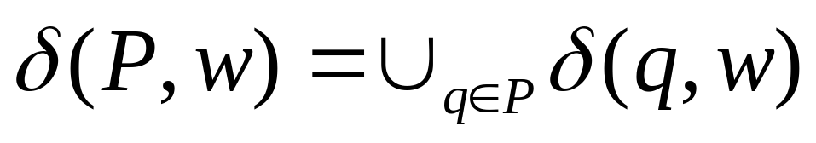
3.3.2 NFA的形式定义
进一步扩充δ的定义域 (从状态到状态集）
δ：2^{Q}×∑*→2^{Q}。
对任意的P⊆Q，w∈∑*

Slide 60
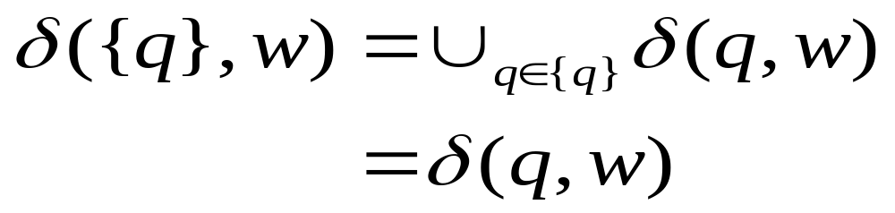
3.3.2 NFA的形式定义
由于对∀(q，w)∈Q×∑*
所以，不严格区分δ的第1个参数是一个状态还是一个状态集合。

Slide 61
3.3.2 NFA的形式定义
对任意的q∈Q，w∈∑*，a∈∑：
  δ(q，wa)=δ(δ(q，w)，a)
对输入字符串a₁a₂…a_{n}
  δ(q，a₁a₂…a_{n})=δ((…δ(δ(q, a₁), a₂)，…)，a_{n})

Slide 62
3.3.2 NFA的形式定义
M接受(识别)的语言
  对于∀x∈∑*，如果δ(q₀，w)∩F≠Φ，则称x被M接受
  对于∀x∈∑*，如果δ(q₀，w)∩F=Φ，则称M不接受x。
  L(M)={x| x∈∑*且δ(q₀，w)∩F≠Φ}，称为由M接受(识别)的语言。

Slide 63
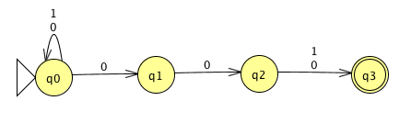
3.3.2 NFA的形式定义
练：接受{x000|x∈{0，1}*}∪{x001|x∈{0，1}*}的NFA

Slide 64
3.3.3 NFA与DFA等价
DFA与NFA都能识别语言，它们谁比较“强”？
  谁识别的语言类多
NFA与DFA的对比
  输入一个字符，NFA可以进入若干个状态，而DFA只能进入一个惟一的状态，DFA是NFA的一个特例
  NFA不比DFA弱！
  利用FA的“记忆”功能，DFA一个综合状态可以记住NFA在某一时刻同时进入若干个状态的“总效果”
  DFA不比NFA弱？！

Slide 65
3.3.3 NFA与DFA等价
DFA怎样“记忆”NFA？
NFA M₁=(Q，∑，δ₁，q₀，F₁) 与 DFA M₂=(Q₂，∑，δ₂，q₀′，F₂) ：
  NFA从开始状态q₀启动
  DFA应从状态[q₀]启动，所以q₀′记住[ q₀]
  NFA从状态组{q₁，q₂，…，q_{n}}读入字符a后可以进入状态组{p₁，p₂，…，p_{m}}
  DFA在“记忆”状态[q₁，q₂，…，q_{n}]读入字符a后进入“记忆”状态[p₁，p₂，…，p_{m}]

Slide 66
3.3.3 NFA与DFA等价
定理3-1 NFA与DFA等价
证明思路：
充分：任给DFA M₁，存在NFA M₂，使得L(M₁)=L(M₂)
  M₁也是NFA，成立
必要：任给NFA M₁，存在DFA M₂，使得L(M₁)=L(M₂)
  构造与M₁等价的DFA M₂
  证明L(M₁) ⊆L(M₂)
  证明L(M₂) ⊆L(M₁)

Slide 67
3.3.3 NFA与DFA等价
（1）构造与M₁等价的DFA M₂
  令M₁=(Q，∑，δ₁，q₀，F₁)
  构造M₂=(Q₂，∑，δ₂，[q₀]，F₂) ，其中
  Q₂=2^{Q}
  F₂={ [p₁，p₂，…，p_{m}] | {p₁，p₂，…，p_{m}}⊆Q 且{p₁，p₂，…，p_{m}}∩F₁ ≠ Φ}
δ₂([q₁，q₂，…，q_{n}]，a)=[p₁，p₂，…，p_{m}]
⇔δ₁({q₁，q₂，…，q_{n}}，a)= {p₁，p₂，…，p_{m}}

Slide 68
3.3.3 NFA与DFA等价
  (2) 证明L(M₁) ⊆L(M₂)
即若x∈L(M₁)，则x∈L(M₂)
即若δ₁(q₀,x)={p₁,p₂,…,p_{m}}，且δ₁(q₀,x)∩F₁≠Φ
则δ₂([q₀],x)= , 且δ₂([q₀],x) ∈F₂
需证：若δ₁(q₀，x)= {p₁，p₂，…，p_{m}} ，
则δ₂([q₀]，x)=[p₁，p₂，…，p_{m}]
施归纳于|x|
x=ε，δ₁(q₀，ε)= {q₀}, δ₂([q₀]，ε)=[q₀]
[q₁,q₂,…,q_{n}]
[p₁,p₂,…,p_{m}]

Slide 69
3.3.3 NFA与DFA等价
设当|x|=n是结论成立。设x=wa，|w|=n，a∈∑
根据归纳，若δ₁(q₀，w)= {q₁，q₂，…，q_{n}}，则δ₂([q₀]，w)=[q₁，q₂，…，q_{n}] 。
根据构造，若δ₁({q₁，q₂，…，q_{n}}，a)={p₁，p₂，…，p_{m}}，则 δ₂([q₁，q₂，…，q_{n}]，a)=[p₁，p₂，…，p_{m}]
因此，δ₂([q₀]，wa)=δ₂(δ₂([q₀]，w)，a)
=δ₂([q₁，q₂，…，q_{n}]，a)
=[p₁，p₂，…，p_{m}]
=δ₁(q₀，wa)

Slide 70
3.3.3 NFA与DFA等价
  (3) 证明L(M₂) ⊆L(M₁)
与（2）类似
需证：若δ₂([q₀]，x)=[p₁，p₂，…，p_{m}]，
则δ₁(q₀，x)= {p₁，p₂，…，p_{m}}

Slide 71

3.3.3 NFA与DFA等价
构造与下图所示的NFA等价的NFA
图3-9

Slide 72
3.3.3 NFA与DFA等价
方法一：定理3-1的构造方法
状态说明
状态
输入字符
0
1
启动
√
[q₀]
[q₀,q₁]
[q₀,q₂]
[q₁]
[q₃]
[Φ]
[q₂]
[Φ]
[q₃]
终止
[q₃]
[q₃]
[q₃]
√
[q₀,q₁]
[q₀,q₁,q₃]
[q₀,q₂]
√
[q₀,q₂]
[q₀,q₁]
[q₀,q₂,q₃]
终止
[q₀,q₃]
[q₀,q₁,q₃]
[q₀,q₂,q₃]
[q₁,q₂]
[q₃]
[q₃]
终止
[q₁,q₃]
[q₃]
[q₃]
终止
[q₂,q₃]
[q₃]
[q₃]
[q₀,q₁,q₂]
[q₀,q₁,q₃]
[q₀,q₂,q₃]
终止
√
[q₀,q₁,q₃]
[q₀,q₁,q₃]
[q₀,q₂,q₃]
终止
√
[q₀,q₂,q₃]
[q₀,q₁,q₃]
[q₀,q₂,q₃]
终止
[q₁,q₂,q₃]
[q₃]
[q₃]
终止
[q₀,q₁,q₂,q₃]
[q₀,q₁,q₃]
[q₀,q₂,q₃]
[Φ]
[Φ]
[Φ]

Slide 73
3.3.3 NFA与DFA等价
方法一问题：
  存在不可达状态(inaccessible state)：从开始状态[q₀]出发，不能到达的状态
  无用的计算
方法二：由开始状态[q₀]出发，仅考虑能够到达的状态

Slide 74
3.3.3 NFA与DFA等价
方法二：
状态说明 | 状态 | 输入字符
 |  | 0 | 1
开始状态 | [q₀]
[q₀,q₁]
[q₀,q₂]
[q₀,q₁]
[q₀,q₁,q₃]
[q₀,q₂]
[q₀,q₂]
[q₀,q₁]
[q₀,q₂,q₃]
终止状态
[q₀,q₁,q₃]
[q₀,q₁,q₃]
[q₀,q₂,q₃]
终止状态
[q₀,q₂,q₃]
[q₀,q₁,q₃]
[q₀,q₂,q₃]

Slide 75
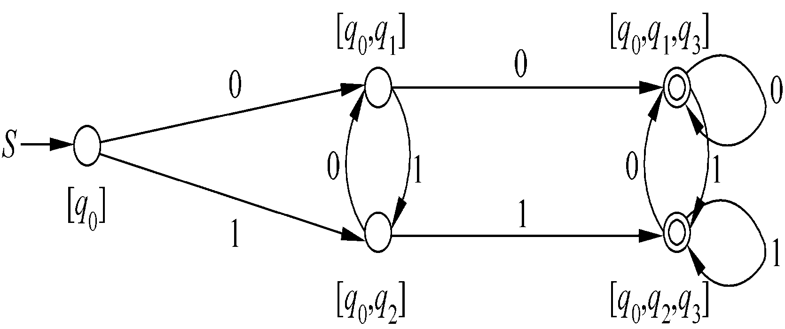
3.3.3 NFA与DFA等价
与图3-9所示NFA的等价DFA

Slide 76
3.3.3 NFA与DFA等价
练：构造与下图NFA等价的DFA
3.3.2练习：接受{x000|x∈{0，1}*}∪{x001|x∈{0，1}*}的NFA

Slide 77
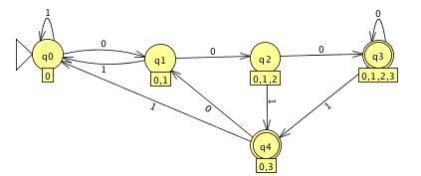
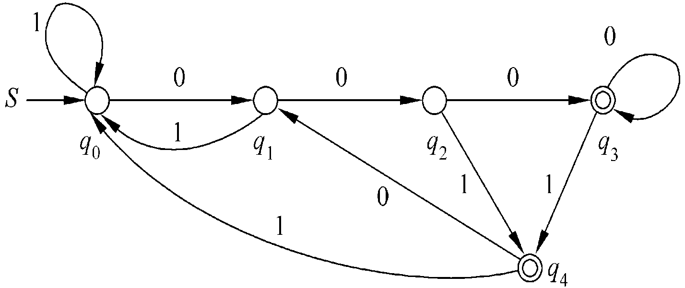
3.3.3 NFA与DFA等价
3.2 练习：

Slide 78
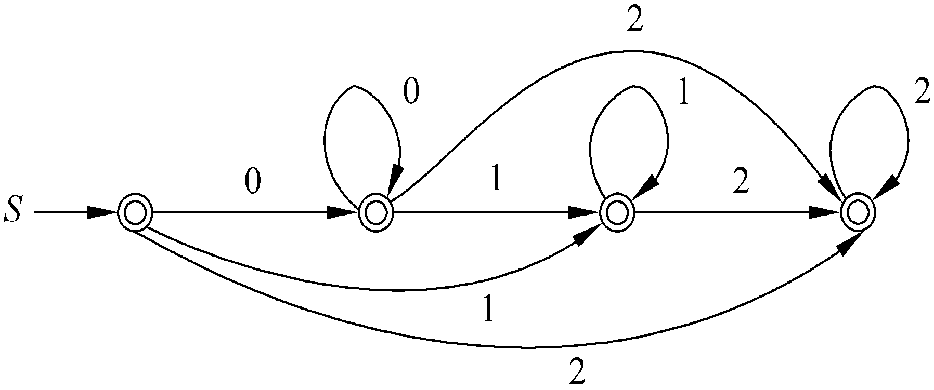
3.4 带空移动的有穷状态自动机
接受语言{0^{n}1^{m}2^{k}|n，m，k≥0}的NFA

Slide 79
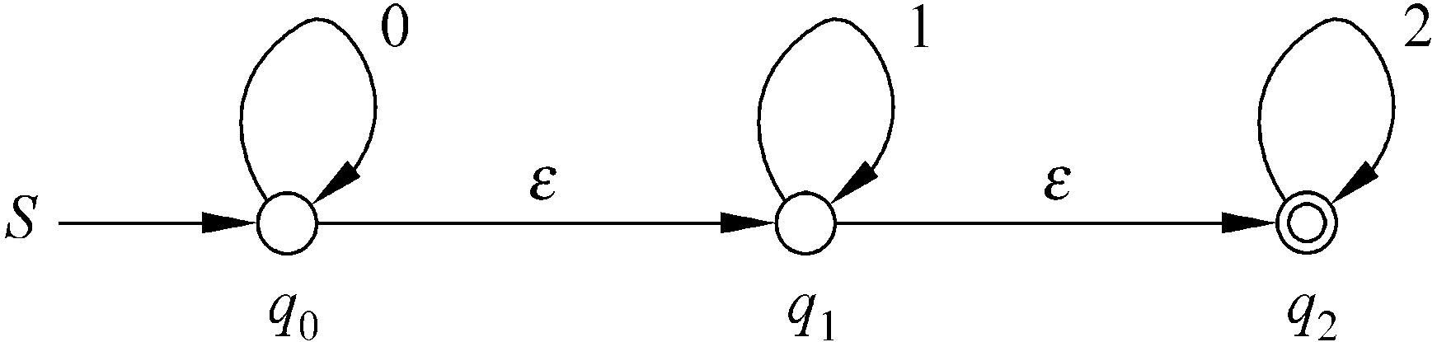
3.4 带空移动的有穷状态自动机
接受语言{0^{n}1^{m}2^{k}|n，m，k≥0}的NFA可否构造成下图的“ε-NFA ”？
其构造显然比上图的NFA更容易、更易懂

Slide 80
3.4 带空移动的有穷状态自动机
带空移动的非确定的有穷状态自动机(ε-NFA)
M=(Q，∑，δ，q₀，F)
Q、∑、q₀、F的意义同DFA
δ：Q×(∑∪{ε})→2^{Q}
  非空迁移：δ(q，a)= {p₁，p₂，…，p_{m}}，同NFA
  空迁移：δ(q，ε)= {p₁，p₂，…，p_{m}}，表示M在状态q不读入任何字符，可以选择地将状态变成p₁、p₂、…或者p_{m}

Slide 81

3.4 带空移动的有穷状态自动机
类似NFA，扩充δ的定义域：
：Q×∑*→2^{Q} (从字符到串）
：2^{Q}×∑*→2^{Q} （从状态到状态集）
问题：任何状态随时都可能发生空迁移
引入ε-闭包
ε-CLOSURE(q)={p|从q到p有一条标记为ε的路}
ε-CLOSURE(P)=∪_{p∈P} ε-CLOSURE(q)

Slide 82
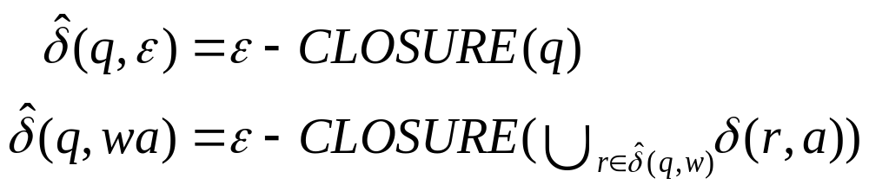
3.4 带空移动的有穷状态自动机
将δ扩充为(从字符到串）
对任意的q∈Q，w∈∑*，a∈∑，定义

Slide 83


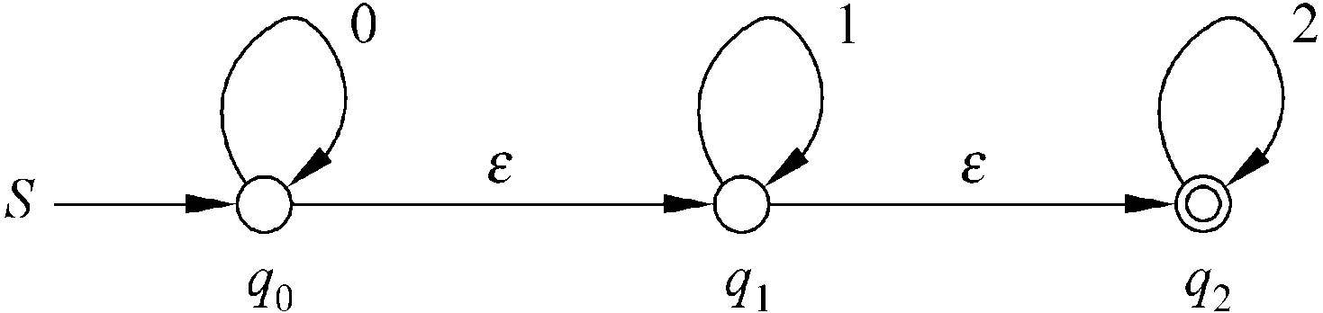
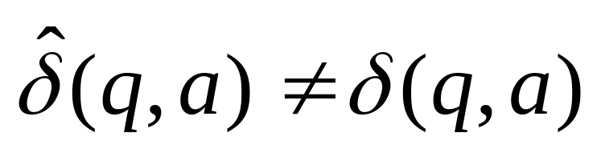


3.4 带空移动的有穷状态自动机
例 比较下图ε-NFA的 与
注：对任意a∈∑，q∈Q，
不同DFA和NFA，ε-NFA需要严格区分
 | ε | 0 | 1 | 2 | ε | 0 | 1 | 2
q₀ | {q₁} | {q₀} | Φ | Φ
q₁ | {q₂} | Φ | {q₁} | Φ
q₂ | Φ | Φ | Φ | {q₂}
{q₀, q₁, q₂}
{q₀, q₁, q₂}
{q₁, q₂}
{q₂}
{q₁, q₂}
Φ
{q₁, q₂}
{q₂}
{q₂}
Φ
Φ
{q₂}

Slide 84
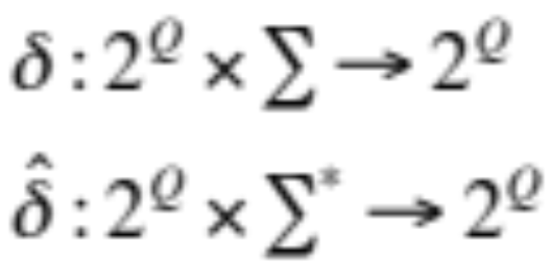
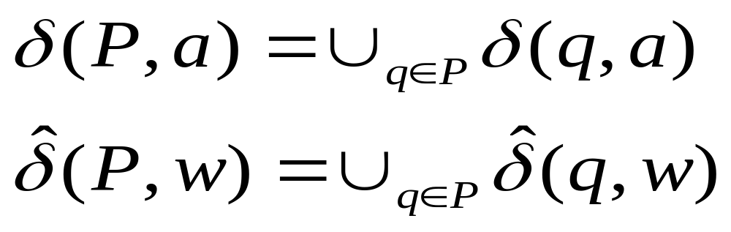
3.4 带空移动的有穷状态自动机
进一步扩展移动函数（从状态到状态集）
对任意的P⊆Q，w∈∑*，a∈∑，定义

Slide 85
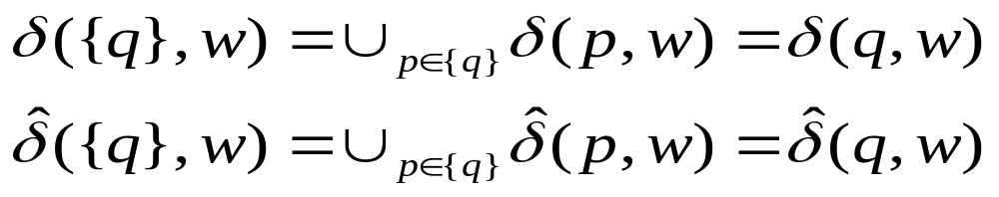

3.4 带空移动的有穷状态自动机
由于对∀(q，w)∈Q×∑*
所以，不严格区分δ和 的第1个参数是一个状态还是一个状态集合

Slide 86

3.4 带空移动的有穷状态自动机
ε-NFA M接受(识别)的语言（与NFA类似）
  对于∀x∈∑*，如果 (q₀，w)∩F≠Φ，则称x被M接受
  对于∀x∈∑*，如果 (q₀，w)∩F=Φ，则称M不接受x。
  L(M)={x| x∈∑*且 (q₀，w)∩F≠Φ}，称为由M接受(识别)的语言。

Slide 87
3.4 带空移动的有穷状态自动机
ε-NFA比NFA“强”（识别的语言类多）？
ε-NFA与NFA的对比
  ε-NFA允许空移动和非空移动，而NFA只允许非空移动。NFA是ε-NFA的一个特例
  ε-NFA不比NFA弱！
  利用FA的“记忆”功能，用NFA一个非空移动来记住ε-NFA一个非空迁移和若干个空迁移（不影响句子本身）的“总效果”
  NFA不比ε-NFA弱？！

Slide 88
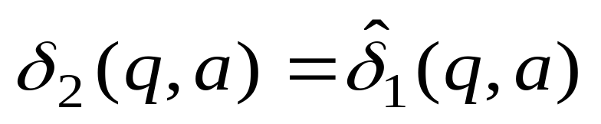
3.4 带空移动的有穷状态自动机
定理3-2 ε-NFA与NFA等价
证明思路：与定理3-1类似
设有ε-NFA M₁=(Q，∑，δ₁，q₀，F)，构造与之等价的NFA M₂ = (Q，∑，δ₂，q₀，F₂)
F∪{q₀} 如果F∩ε-CLOSURE(q₀)≠Φ
F₂= （考虑ε∈L(M₁))
F 如果F∩ε-CLOSURE(q₀)=Φ

Slide 89
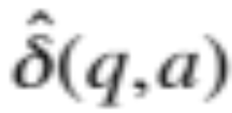
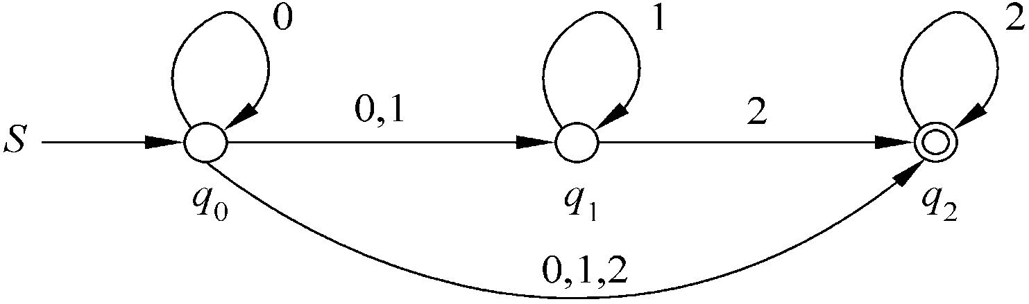
3.4 带空移动的有穷状态自动机
例3-4 求与下图ε-NFA等价的NFA
根据定理3-2，计算 （前例已算）和F₂

Slide 90
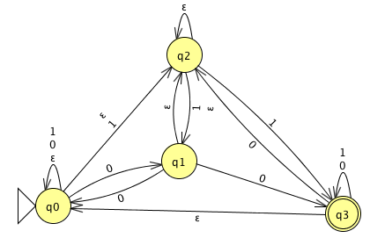
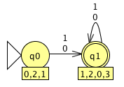
3.4 带空移动的有穷状态自动机
练习：构造与下图ε-NFA等价的DFA
提示：先NFA，再DFA。用表格计算
说明 | 状态 | 输入字符
 |  | 0 | 1 | ε
开 | q₀ | {q₀, q₁} | {q₀, q₂} | {q₀, q₂}
 | q₁ | {q₀, q₃} | Φ | {q₂}
 | q₂ | Φ | {q₁, q₃} | {q₁, q₂}
终 | q₃ | {q₂, q₃} | {q₃} | {q₀}

Slide 91
3.5 FA是正则语言的识别器
正则文法RG从生成角度描述语言，自动机FA从识别角度描述语言
谁比谁描述的语言类多？
  FA描述的语言能否被RG描述？
  RG描述的语言能否被FA描述？

Slide 92
3.5.1 FA与右线性文法
RG G=(V,T,P,S)产生句子的过程：
  从开始符号S出发
  根据当前句型的（唯一）变量进行推导：
    A→aB：产生一个终结符号a和变量B，并继续
    A→a：产生一个终结符号a，并终止
DFA M=(Q,∑,δ,q₀,F)识别句子的过程：
  从开始状态q₀出发，读头处于句子开始处
  每次读入一个符号，根据即时描述进行迁移
    根据δ(q,a)=p，M跳转到状态p
    若a是最后一个符号，且p∈F，接受
    若a是最后一个符号，且p∉F，拒绝

Slide 93
3.5.1 FA与右线性文法
句子a₁a₂…a_{n-1}a_{n}的推导过程：
S⇒ a₁A₁ 对应产生式S→ a₁A₁
⇒ a₁a₂A₂ 对应产生式A₁→ a₂A₂
…
⇒ a₁a₂…a_{n-1}A_{n-1} 对应产生式A_{n-2}→ a_{n-1}A_{n-1}
⇒ a₁a₂…a_{n-1}a_{n} 对应产生式A_{n-1}→ a_{n}

Slide 94
3.5.1 FA与右线性文法
句子a₁a₂…a_{n-1}a_{n}的识别过程：
q₀ a₁a₂…a_{n-1}a_{n}
├a₁q₁ a₂…a_{n-1}a_{n} 对应δ(q₀，a₁)=q₁
├a₁a₂q₂…a_{n-1}a_{n} 对应δ(q₁，a₂)=q₂
……
├a₁a₂…a_{n-1}q_{n-1}a_{n} 对应δ(q_{n-2}，a_{n-1})=q_{n-1}
├a₁a₂…a_{n-1}a_{n}q_{n} 对应δ(q_{n-1}，a_{n})=q_{n}

Slide 95
3.5.1 FA与右线性文法
换个写法（互模拟）
句子a₁a₂…a_{n-1}a_{n}的推导过程：
Sa₁a₂…a_{n-1}a_{n}├a₁A₁a₂…a_{n-1}a_{n}├a₁a₂A₂a₃…a_{n-1}a_{n}├…
├a₁a₂…a_{n-1}A_{n-11}a_{n}├a₁a₂…a_{n-1}a_{n}q_{F}
句子a₁a₂…a_{n-1}a_{n}的识别过程：
q₀ ⇒ a₁q₁⇒a₁a₂q₂⇒ …⇒a₁a₂…a_{n-1}q_{n-1}
⇒a₁a₂…a_{n-1}a_{n}q_{n}（⇒a₁a₂…a_{n-1}a_{n}） （q_{n}∈F）

Slide 96
3.5.1 FA与右线性文法
推导过程：
S
⇒ a₁A₁
⇒ a₁a₂A₂
…
⇒ a₁a₂…a_{n-1}A_{n-1}
⇒ a₁a₂…a_{n-1}a_{n}
FA识别过程：
q₀a₁a₂…a_{n-1}a_{n}
⇒ a₁q₁a₂a₃…a_{n}
…
⇒ a₁a₂…a_{n-2}q_{n-2}a_{n-1}a_{n}
⇒ a₁a₂…a_{n-1}q_{n-1}a_{n}
⇒ a₁a₂…a_{n-1}a_{n}q_{n}∈F
推导⬄迁移
变量⬄状态
开始符号⬄开始状态
推导终止⬄接受状态

Slide 97
3.5.1 FA与右线性文法
定理 3-3 FA接受的语言是正则语言。
证明思路（具体见P95）：
(1) 构造与FA M等价的正则文法G
(2) 证明L(G) = L(M)

Slide 98
3.5.1 FA与右线性文法
构造等价DFA的RG
基本思想是让RG的推导模拟DFA的移动
设DFA M=(Q，∑，δ，q₀，F)
取RG G=(Q，∑，P，q₀) ，其中
P = {q→ap | δ(q，a)=p}
∪ {q→a | δ(q，a)=p, 且p∈F}
∪ {q₀→ε | q₀∈F}
或P = {q→ap | δ(q，a)=p}
∪ {q→ε | q∈F}

Slide 99

3.5.1 FA与右线性文法
例3-9 给出与下图DFA等价的正则文法
q_{s}→0|0q₀|1q₁
q₀→0|0q₀|1q₁
q₁→0q₂|1|1q₀
q₂→0q₁|1q₂
Notes:
mod 3的二进制

Slide 100
3.5.1 FA与右线性文法
练习：给出与下图DFA等价的正则文法
Notes:
(0^n)(1^m)(2^k),n,m,k>=1

Slide 101
3.5.1 FA与右线性文法
定理3-4 正则语言可以由FA接受。
证明思路（具体见P96）：
(1) 构造与RG G等价的正则文法M
(2) 证明L(M) = L(G)

Slide 102
3.5.1 FA与右线性文法
构造与RG等价的FA：
基本思想是让FA的迁移模拟RG的推导。
设G=(V，T，P，S)，且ε∉L(G)，
取FA M=( V∪{Z}，T，δ，S，{Z})，Z∉V
{B|A→aB∈P}∪{Z} 如果A→a∈P
δ(A,a)=
{B|A→aB∈P} 如果A→a∉P
若ε∈L(G)，则令S不出现在产生式右部，接受状态F＝{Z，S}

Slide 103
3.5.1 FA与右线性文法
例 3-10 构造与所给正则文法等价的FA：
G₁：E→0A|1B
A→1|1C
B→0|0C
C→0B|1A
显然ε∉L(G₁)
取M=( {E,A,B,C,Z}，{0,1}，δ，E，{Z})

Slide 104
3.5.1 FA与右线性文法
产生式组 | ➔ | 迁移函数
E→0A | ➔ | δ(E，0)={A}
E→1B | ➔ | δ(E，1)={B}
A→1|1C | ➔ | δ(A，1)={Z,C}
B→0|0C | ➔ | δ(B，0)={Z,C}
C→0B | ➔ | δ(C，0)={B}
C→1A | ➔ | δ(C，1)={A}

Slide 105
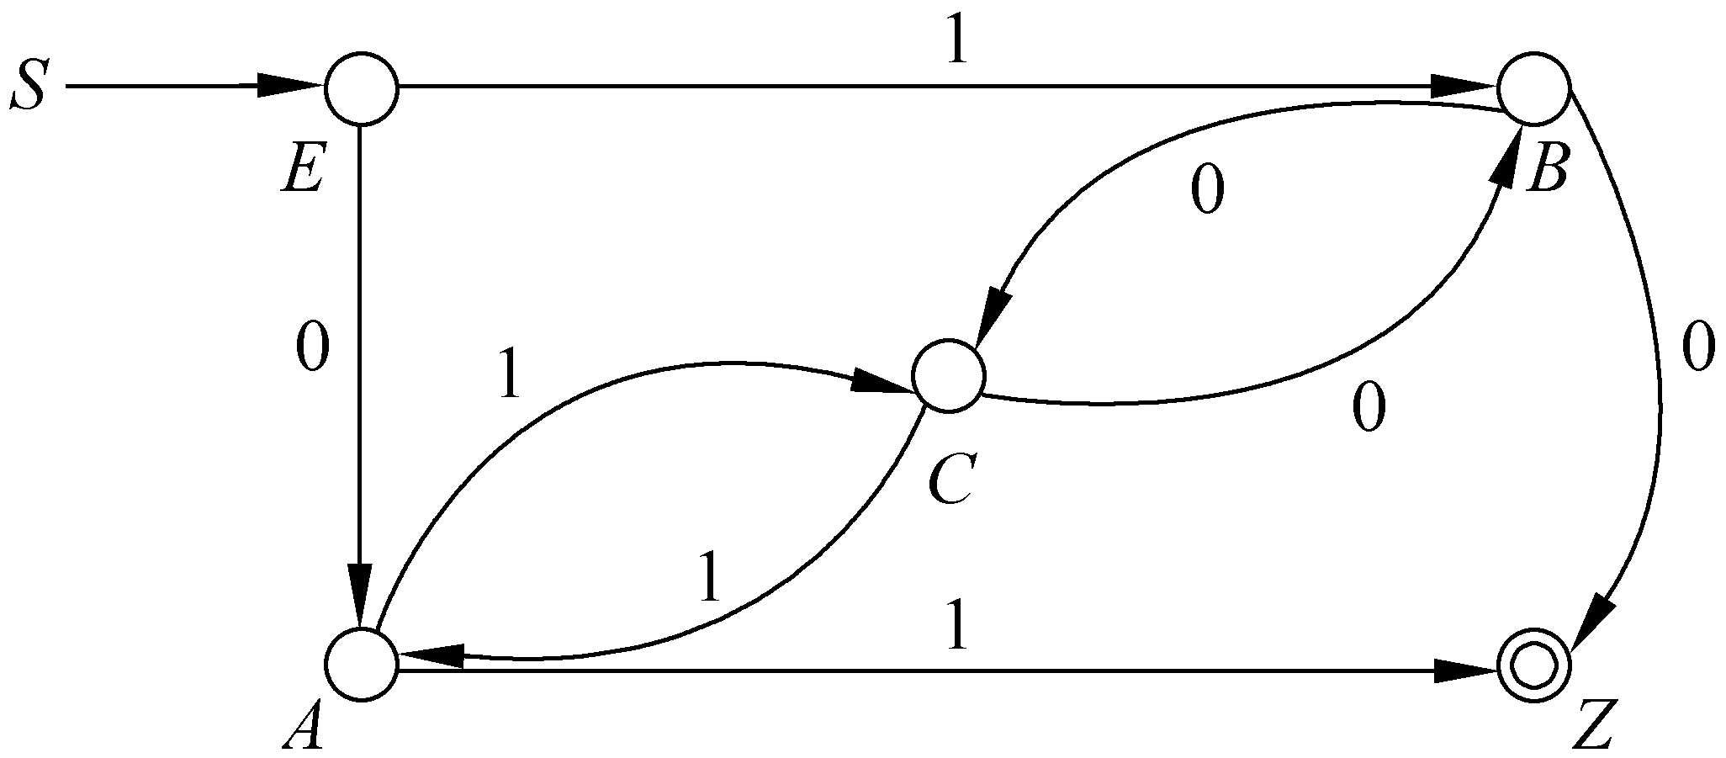
3.5.1 FA与右线性文法

Slide 106
3.5.1 FA与右线性文法
推论3-1 FA与正则文法等价。
证明：根据定理3-3和定理3-4即可得到。

Slide 107
3.5.1 FA与右线性文法
练：构造与所给正则文法等价的FA：
S → a | aA
A → a | aA | cA | bB
B → a | b | c | aB | bB | cB

Slide 108
3.5.2 FA与左线性文法
定理2-3 左线性文法与右线文法等价
怎么证明呢？
既然有推论3-1 FA与右线性文法等价
若再有FA与左线性文法等价
则可得定理2-3
？

Slide 109
3.5.2 FA与左线性文法
推导过程：
S
⇒ A₁a_{n}
⇒ A₂a_{n-1}a_{n}
…
⇒ A_{n-1}a₂a₃…a_{n}
⇒ a₁a₂…a_{n-1}a_{n}
从右到左，与FA不符
规约过程：
a₁a₂…a_{n-1}a_{n}
⇒ A_{n-1}a₂a₃…a_{n}
…
⇒ A₂a_{n-1}a_{n}
⇒ A₁a_{n}
⇒ S
从左到右，与FA相符

Slide 110
3.5.2 FA与左线性文法
规约过程：
a₁a₂…a_{n-1}a_{n}
⇒ A_{n-1}a₂a₃…a_{n}
…
⇒ A₂a_{n-1}a_{n}
⇒ A₁a_{n}
⇒ S
FA识别过程：
q₀a₁a₂…a_{n-1}a_{n}
⇒ a₁q₁a₂a₃…a_{n}
…
⇒ a₁a₂…a_{n-2}q_{n-2}a_{n-1}a_{n}
⇒ a₁a₂…a_{n-1}q_{n-1}a_{n}
⇒ a₁a₂…a_{n-1}a_{n}q_{n}∈F
规约⬄迁移
变量⬄状态
开始符号⬄接受状态
规约开始⬄开始状态

Slide 111
3.5.2 FA与左线性文法
例如：
E→A0
E→B1
A→1
A→C1
B→0
B→C0
C→B0
C→A1
M={{E,A,B,C,Z}, {0,1}, δ, Z, {E} }
δ(A，0)={E}
δ(B，1)={E}
δ(Z，1)={A} （规约开始）
δ(C，1)={A}
δ(Z，0)={B} （规约开始）
δ(C，0)={B}
δ(B，0)={C}
δ(A，1)={C}

Slide 112
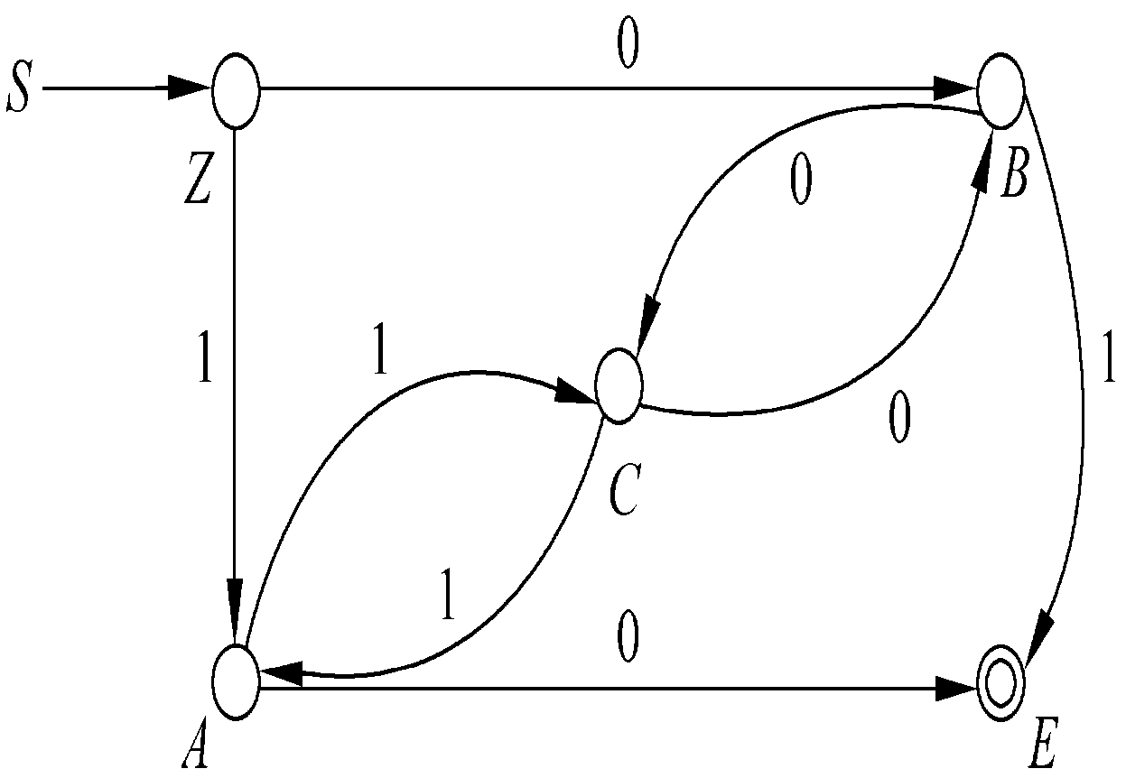
3.5.2 FA与左线性文法

Slide 113

3.5.2 FA与左线性文法
例 M={{A,B,C,D}, {0,1}, δ, A, {D}} （删除陷阱状态）
δ(A,0)=B
δ(B,0)=B
δ(B,1)=C
δ(C,1)=C
δ(C,2)=D
δ(D,2)=D
G={{A,B,C,D,S},{0,1},P,S}
(接受状态可能有多个）
B→A0 B→0 （开始状态）
B→B0
C→B1
C→C1
D→C2 S→C2 （接受状态）
D→D2 S→D2 （接受状态）

Slide 114
3.5.2 FA与左线性文法
定理3-5 左线性文法与FA等价
结合推论3-1 FA与右线性文法等价
可得定理2-3 左线性文法与右线文法等价
右线性文法⬄FA⬄左线性文法

Slide 115
3.5.2 FA与左线性文法
练：构造与所给左线性文法等价的FA：
S → a | Aa
A → a | Aa | Ac | Bb
B → a | b | c | Ba | Bb | Bc

Slide 116
3.6 FA的一些变形
3.6.1 双向有穷状态自动机
确定的双向有穷状态自动机(2DFA)
δ：Q×∑→Q×{L，R，S}，对∀(q，a)∈Q×∑
  如果δ(q，a)= {p，L}，它表示M在状态q读入字符a，将状态变成p，并将读头向左移动一个带方格而指向输入字符串的前一个字符。
  如果δ(q，a)= {p，R}，它表示M在状态q读入字符a，将状态变成p，并将读头向右移动一个带方格而指向输入字符串中下一个字符。
  如果δ(q，a)= {p，S}，它表示M在状态q读入字符a，将状态变成p，读头保持在原位不动。

Slide 117
3.6.1 双向有穷状态自动机
M接受的语言：
L(M)={x| q₀x├*xp且p∈F} 是2DFA接受的语言
定理3-6 2DFA与FA等价。

Slide 118
3.6.1 双向有穷状态自动机
不确定的双向有穷状态自动机(2NFA)
δ：Q×∑→2^{Q×{L，R，S}}
δ(q，a)= {( p₁，D₁)( p₂，D₂) …，(p_{m},D_{m}) }表示M在状态q读入字符a，可以选择地将状态变成p₁同时按D₁实现对读头的移动、或者将状态变成p₂同时按D₂实现对读头的移动、……或者将状态变成p_{m}同时按D_{m}实现对读头的移动，其中D₁，D₂，…，D_{m}∈{L，R，S}，意义与2DFA的定义相同

Slide 119
3.6.1 双向有穷状态自动机
定理3-7 2NFA与FA等价。

Slide 120
3.6.2 带输出的FA
Moore机 M=(Q，∑，Δ，δ，λ，q₀)
Q、∑、q₀、δ的意义同DFA
Δ——输出字母表
λ：Q→Δ为输出函数
  对∀q∈Q，λ(q)=a表示M在状态q时输出a

Slide 121
3.6.2 带输出的FA
对于∀a₁a₂…a_{n-1}a_{n}∈∑*，如果
δ(q₀，a₁)=q₁，δ(q₁，a₂)=q₂，…
δ(q_{n-2}，a_{n-1})=q_{n-1}，δ(q_{n-1}，a_{n})=q_{n}
则M的输出为（长度为n＋1）
λ(q₀)λ(q₁) …λ(q_{n-1}) λ(q_{n})

Slide 122
3.6.2 带输出的FA
Mealy机 M=(Q，∑，Δ，δ，λ，q₀)
Δ——输出字母表
λ：Q×∑→Δ为输出函数
  对∀(q，a)∈Q×∑，λ(q，a)=d表示M在状态q读入字符a时输出d

Slide 123
3.6.2 带输出的FA
对于∀a₁a₂…a_{n-1}a_{n}∈∑*，如果
δ(q₀，a₁)=q₁，δ(q₁，a₂)=q₂，…
δ(q_{n-2}，a_{n-1})=q_{n-1}，δ(q_{n-1}，a_{n})=q_{n}
则M的输出：（长度为n）
λ(q₀，a₁)λ(q₁，a₂) …λ(q_{n-1}，a_{n})

Slide 124
3.6.2 带输出的FA
Moore机处理该串时每经过一个状态，就输出一个字符：输出字符和状态一一对应
Mealy机处理该串时的每一个移动输出一个字符：输出字符和移动一一对应
定理3-8 Moore机与Mealy机等价

Slide 125
3.7 小结
本章讨论正则语言的识别器——FA
（1）FA的定义M=(Q，∑，δ，q₀，F)
（2）DFA M的基础概念和接受语言L(M)
（3）DFA、NFA和ε-NFA的异同
（4）DFA ≅ NFA ≅ ε-NFA，统称FA
（5）FA ≅ RG（RLG），FA ≅ LLG

